Slide 1
Resuto
IMPACT X Pitch
5:40 MAIN PITCH · EGYPT PILOT
A connected operating system for independent restaurants
Notes:
ريزوتو يربط رحلة المطعم من أول حجز حتى إغلاق الزيارة. أمامكم منتج يعمل اليوم، وسنفصل بوضوح بين ما أثبتناه في الـMVP وما يحتاج إلى Pilot قبل البيع التجاري.
المدة: 15 ثانية
الانتقال: نبدأ بنقطة الانقطاع داخل الخدمة.
العرض: ابدأ من العرض فقط.
الخطة البديلة: هذه الشريحة لا تعتمد على الشبكة.
[Sources]
Repository landing page
IMPACT X Judging Criteria.pdf, pp. 1-3

Slide 2
Where restaurant service breaks
01 | Reservation | Manual confirmation
02 | Table | Identity and floor status
03 | Order | Repeated entry
04 | Kitchen | Status separated from guests
05 | Payment | Settlement and closeout
06 | Result | No single operating record
Notes:
المشكلة تظهر عند انتقال المسؤولية بين الحجز والطاولة والطلب والمطبخ والدفع. كل انتقال يضيف إعادة إدخال أو تأخيرًا أو خطأً يصعب قياسه. لا ندّعي مقابلات لم تحدث، لذلك يبدأ الـPilot بقياس الواقع.
المدة: 25 ثانية
الانتقال: الحل يبدأ بملف تشغيلي واحد.
العرض: أشر إلى الصفوف بسرعة.
الخطة البديلة: اقرأ صف النتيجة فقط إذا ضاق الوقت.
[Sources]
resuto-impact-x-judging-pack-ar.pdf, pp. 4 and 9
Repository boundaries

Slide 3
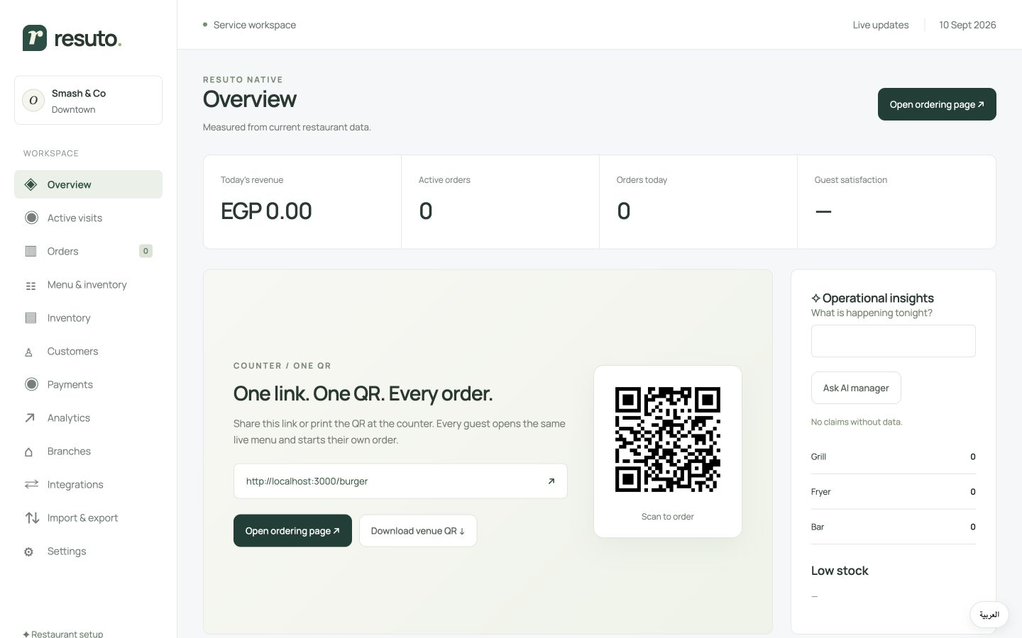
First customer: independent restaurants in Egypt
Who we serve
Independent restaurants and small groups that need Arabic support without enterprise overhead.
What they buy
One operating record across reservations, tables, orders, kitchen status and settlement.
Notes:
العميل الأول هو مطعم مستقل أو مجموعة صغيرة في مصر. القيمة ليست عدد الشاشات، بل أن كل شاشة تقرأ من نفس الحالة التشغيلية. الصورة من النسخة الحالية وليست Mockup.
المدة: 20 ثانية
الانتقال: الآن نتبع الحالة نفسها خلال الخدمة.
العرض: أشر إلى مساحة التشغيل في الصورة.
الخطة البديلة: الصورة محفوظة داخل العرض.
[Sources]
Current local landing capture, 2026-09-10
README.md

Slide 4
One operating state follows the guest through service
01
02
03
Reserve and seat
A table chosen in the floor plan becomes the guest’s service identity.
Order and prepare
Server prices and guarded order states keep the guest and kitchen aligned.
Settle and close
Split settlement stays separate from food fulfillment. The visit closes only after both complete.
Notes:
نفس الحالة التشغيلية تتبع الضيف من اختيار الطاولة حتى إغلاق الزيارة. السعر والمخزون يتحققان على الخادم. انتقالات المطبخ محكومة، والدفع لا يغيّر حالة الطعام تلقائيًا.
المدة: 20 ثانية
الانتقال: نثبت ذلك من أربع واجهات حقيقية.
العرض: اتبع الأرقام الثلاثة.
الخطة البديلة: المسار كامل على الشريحة.
[Sources]
server.js
platform-domain.js
floor-domain.js

Slide 5
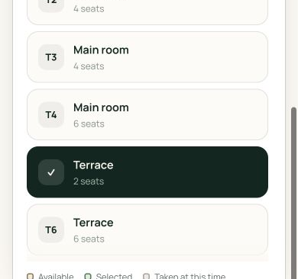
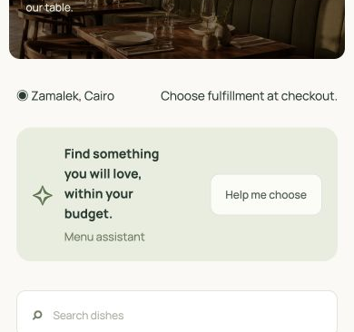
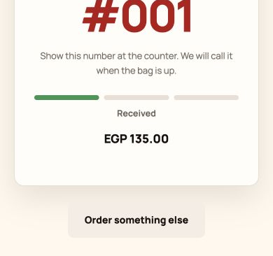
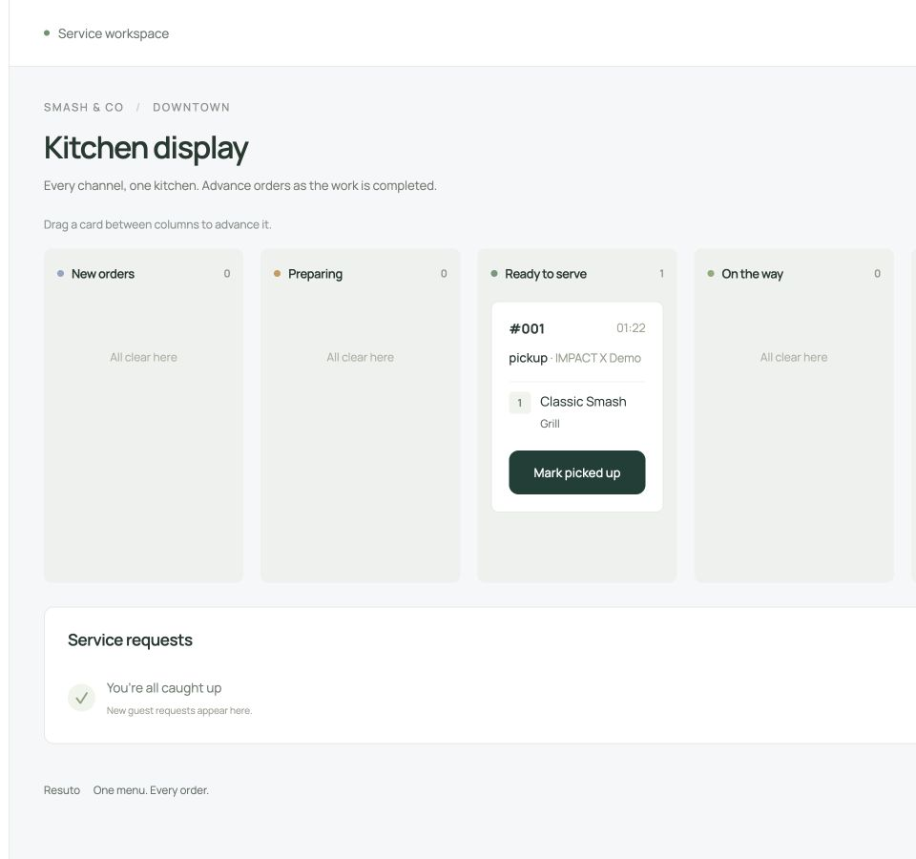
Working product proof
Exact table
Reservation choice writes the table identity used by service.
Readable menu
English and Arabic share the same live catalog and prices.
Confirmed order
Synthetic order #001 reached the kitchen at EGP 135.
Guarded kitchen
The order moved from received to preparing and ready.
Notes:
هذه أربع لقطات من نفس المنتج. الضيف اختار طاولة حقيقية، فتح القائمة، ثم أنشأنا طلبًا تجريبيًا رقم 001 بقيمة 135 جنيهًا. ظهر الطلب في شاشة المطبخ وانتقل حتى Ready. الدفع بقي Test mode ولم ننفذ شحنة حقيقية.
المدة: 45 ثانية
الانتقال: Gemini يعمل داخل هذه الرحلة.
العرض: اعرض لقطة الطلب وشاشة Ready فقط.
الخطة البديلة: كل اللقطات محفوظة داخل العرض.
[Sources]
Fresh browser captures dated 2026-09-10
npm tests for transitions and payment isolation

Slide 6
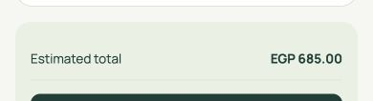
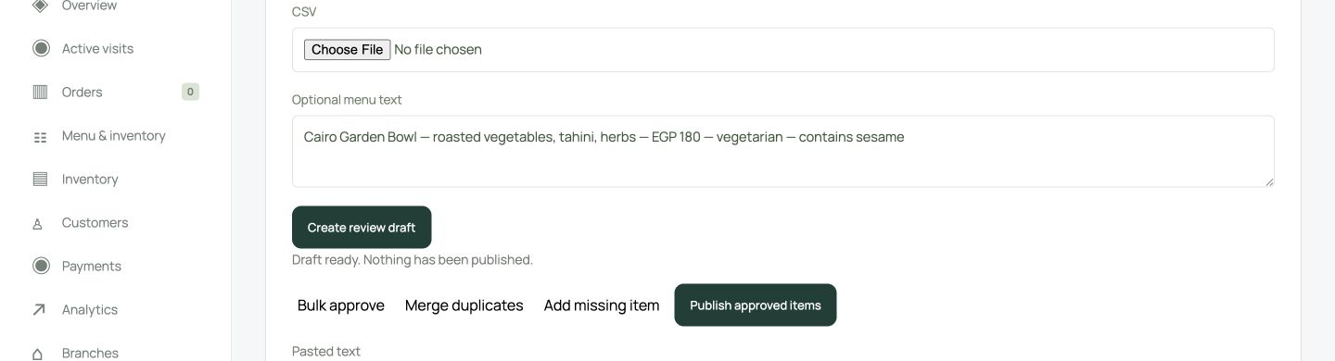
Gemini inside reviewed workflows
Drafts decisions.
People approve the action.
Guest recommendations use current menu IDs, stock, budget and exclusions. Manager extraction treats uploaded text or images as untrusted source data. Neither path publishes automatically.
Notes:
Gemini يضيف قيمة في نقطتين. للضيف، يختار من القائمة الحالية ويلتزم بالميزانية والمخزون. وللمدير، يحول النص أو الصورة إلى Draft منظم. اختبرنا الحالتين Live اليوم. كل نتيجة تمر بتحقق ثم مراجعة بشرية، وعند تعطل المزود يظهر fallback واضح.
المدة: 35 ثانية
الانتقال: البنية التقنية تفصل الذكاء عن القرار التشغيلي.
العرض: أشر إلى 685 جنيه وعبارة Nothing has been published.
الخطة البديلة: اعرض اللقطتين فقط إذا تعطل المزود.
[Sources]
gemini-provider.js
ai-service.js
ai-imports.js
Live runtime check, 2026-09-10

Slide 7
Technical architecture and launch boundaries
One domain model
Two storage paths
Local runtime
Node.js and SQLite support the current single-installation demo.
Hosted tenant mode
Firebase Authentication selects a membership. Firestore stores one private state document per restaurant.
AI boundary
Gemini output must match a structured schema and known restaurant records.
Payment boundary
Stripe and Paymob adapters exist. Live merchant acceptance remains gated.
Notes:
محليًا نستخدم SQLite داخل عملية Node واحدة. في Firebase Tenant Mode تتحقق الهوية ثم تختار العضوية مطعمًا واحدًا. الكود موجود، لكن اختبار العزل على Emulator كان Skipped اليوم، لذلك يبقى Gate قبل الإنتاج. الدفع الحي أيضًا يحتاج قبول تاجر.
المدة: 25 ثانية
الانتقال: التقنية الآن تتحول إلى تجربة أثر.
العرض: ركز على Local مقابل Hosted.
الخطة البديلة: لا حاجة إلى اتصال حي.
[Sources]
server.js
firebase-platform.js
docs/FIREBASE-SAAS.md
npm test, 2026-09-10

Slide 8
Pilot design converts claims into evidence
DAYS 1–7
DAYS 8–23
DAY 30
Baseline
Record time, corrections, kitchen cycle, settlement and team adoption.
Operate
Route at least 80% of orders through Resuto and compare events with baseline.
Decide
Seek 10% improvement in two KPIs, team CSAT 4/5 and a purchase decision.
Notes:
نأخذ سبعة أيام Baseline ثم 23 يوم تشغيل. نتابع خمسة مؤشرات من أحداث النظام. هدف التجربة أن تمر 80% من الطلبات عبر Resuto، وأن يتحسن مؤشّران على الأقل بنسبة 10%، مع رضا فريق 4 من 5. هذه أهداف وليست نتائج محققة.
المدة: 25 ثانية
الانتقال: إذا تحقق الأثر، من يدفع؟
العرض: اتبع الخط الزمني.
الخطة البديلة: الشريحة مستقلة عن الشبكة.
[Sources]
resuto-impact-x-judging-pack-ar.pdf, p. 18
IMPACT X Judging Criteria.pdf, p. 2

Slide 9
Egypt-first business model
Commercial entry
The restaurant owner pays per branch. A 30-day pilot tests operational value and willingness to pay before expansion.
EGP 1,499
30 days
1 branch
Growth package before tax
Subscription unit of sale
Pilot with no setup fee
Notes:
في مصر نبدأ بباقة Growth بسعر مقترح 1499 جنيه للفرع شهريًا قبل الضريبة. المشتري هو المالك أو المشغل. نستخدم Pilot بدون رسوم إعداد لاختبار الاستعداد للدفع. السعودية مرحلة تالية مشروطة بالامتثال والدفع المحلي.
المدة: 30 ثانية
الانتقال: نختبر قيمة الاشتراك بمعادلة واضحة.
العرض: اعرض السعر والوحدة فقط.
الخطة البديلة: جدول الأسعار الكامل في الملحق.
[Sources]
resuto-impact-x-judging-pack-ar.pdf, pp. 10-11 and 14
Current pricing page

Slide 10
What drives the modeled 240% ROI
EGP 0 | 1,500 | 3,000 | 4,500 | 6,000
Admin time EGP 1,500
Avoided error or waste EGP 2,400
Incremental contribution EGP 1,200
Total benefit EGP 5,100
Subscription EGP 1,499
Net benefit EGP 3,601
Notes:
هذا مثال حسابي وليس توفيرًا محققًا. الاشتراك 1499 جنيه، والمنفعة الشهرية المفترضة 5100، فينتج صافي 3601 وعائد 240%. سنقيس كل بند في الـPilot ونستبعد أي منفعة لا ترتبط بتغيير تشغيلي واضح.
المدة: 25 ثانية
الانتقال: المعادلة تصبح خطة تنفيذ.
العرض: اقرأ Total benefit ثم Subscription ثم Net benefit.
الخطة البديلة: الافتراضات التفصيلية في الملحق.
[Sources]
resuto-impact-x-judging-pack-ar.pdf, pp. 12-13
Recalculated ROI: 240.23%

Slide 11
90-day path to a sellable service
NOW | 0–30 DAYS | 31–60 DAYS | 61–90 DAYS | GATE
Working MVP | Egypt pilot | Firebase | Hardening | Saudi
Build passes
76 tests pass
3 restaurants
Measured ROI
Tenant isolation
Billing + monitoring
Notes:
منذ كتابة الملف تقدّم المشروع: البناء ينجح، 76 اختبارًا نجح، وتجربتا Gemini الحيتان عملتا. الخطوة التالية Pilot في مصر ثم اختبار عزل Firebase والفوترة والمراقبة. السعودية تأتي بعد مراجعة ضريبية وتكامل ZATCA وقبول دفع محلي.
المدة: 35 ثانية
الانتقال: الطلب النهائي محدد وقابل للتنفيذ.
العرض: اتبع الأعمدة من اليسار إلى اليمين.
الخطة البديلة: لا تفتح الملحق إلا عند سؤال محدد.
[Sources]
Current build and tests, 2026-09-10
judging pack, pp. 15-17 and 21

Slide 12
Three restaurants
Thirty days
THE ASK
Baseline, adoption, ROI, purchase decision
Notes:
طلبنا من لجنة IMPACT X هو دعم تجربة لمدة 30 يومًا مع ثلاثة مطاعم في مصر. نبدأ بخط أساس، نقيس التبني والأثر والعائد، وننتهي بقرار شراء واضح. ريزوتو يعمل اليوم، والـPilot سيحدد إن كان يستحق أن يصبح خدمة مستدامة. شكرًا.
المدة: 15 ثانية
الانتقال: توقف وانتظر الأسئلة.
العرض: لا تفتح أي رابط بعد الخاتمة إلا بطلب الحكم.
الخطة البديلة: كل الأدلة في الملحق.
[Sources]
resuto-impact-x-judging-pack-ar.pdf, pp. 18-19 and 22
Main timing: 340 seconds

Slide 13
APPENDIX / Feature truth table
AREA | WORKING NOW | PRODUCTION GATE
Guest | Reserve, seat, QR menu, Arabic | Device and accessibility audit
Kitchen | Guarded transitions, live polling | Offline queue and printing
Manager | Floor, menu, stock, exports | Monitoring and recovery
Payments | Test ledger and adapters | Merchant acceptance and refunds
Tenant | Firebase membership and state code | Emulator isolation pass
Notes:
ملحق للأسئلة والتفاصيل.
[Sources]
Repository review
Fresh browser captures
npm test, 2026-09-10

Slide 14
APPENDIX / Arabic and restaurant themes
Platform
Resuto stays the product brand across every restaurant workspace.
Presentation
Each restaurant can express its own service model while the operating core stays shared.
Notes:
ملحق للأسئلة والتفاصيل.
[Sources]
Arabic RTL capture, 2026-09-10
The Olive Room and Smash & Co are fictional demo restaurants

Slide 15
APPENDIX / Authentication and tenant isolation
Hosted path
Implemented in code
Authentication
Opaque staff cookie locally. Firebase ID token in hosted mode.
Restaurant selection
Membership selects exactly one restaurant before state access.
Operational state
Firestore rules deny direct client access to private state.
Release gate
Run emulator isolation, backup and incident-response rehearsals.
Notes:
ملحق للأسئلة والتفاصيل.
[Sources]
firebase-platform.js
firestore.rules
docs/FIREBASE-SAAS.md

Slide 16
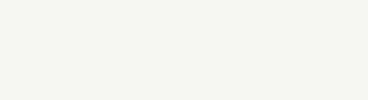
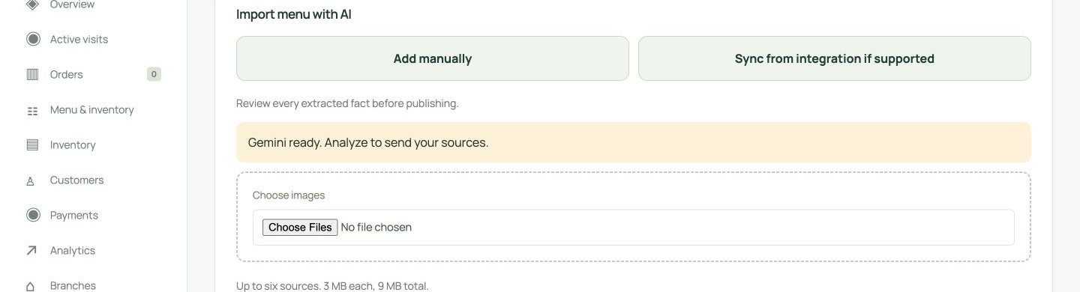
APPENDIX / Gemini controls and fallback
Bounded output.
Human action.
The guest path validates known menu IDs, stock, quantity and total. The manager path validates schema, confidence and missing fields. Provider failure returns labeled demo rules or a clear error.
Notes:
ملحق للأسئلة والتفاصيل.
[Sources]
gemini-provider.js
ai-service.js
ai-imports.js

Slide 17
APPENDIX / Proposed pricing by market
PACKAGE | EGYPT BEFORE TAX | SAUDI TARGET
Starter | EGP 799 | SAR 199
Growth | EGP 1,499 | SAR 399
Pro | EGP 2,999 | SAR 699
Founder offer | 30-day pilot, no setup fee | SAR 149 / 299 / 499
Gate | Validate willingness to pay | Tax, ZATCA, local payments
Notes:
ملحق للأسئلة والتفاصيل.
[Sources]
resuto-impact-x-judging-pack-ar.pdf, pp. 10-11
Pack dated 2026-09-09

Slide 18
APPENDIX / Egypt Growth ROI assumptions
COMPONENT | ILLUSTRATIVE CALCULATION | MONTHLY VALUE
Admin time | 20 hours × EGP 75 | EGP 1,500
Avoided error or waste | 0.4% × EGP 600k sales | EGP 2,400
Contribution | 8 checks × EGP 500 × 30% | EGP 1,200
Total benefit | Sum of components | EGP 5,100
Net benefit and ROI | 5,100 − 1,499 | EGP 3,601 / 240.2%
Notes:
ملحق للأسئلة والتفاصيل.
[Sources]
resuto-impact-x-judging-pack-ar.pdf, pp. 12-13
ROI recalculated as 240.23%

Slide 19
APPENDIX / Pilot measurement
BASELINE
OPERATE
DECIDE
Five KPIs
Activation, order accuracy, kitchen cycle, settlement and team adoption.
Thresholds
80% adoption, 10% improvement in two KPIs and team CSAT 4/5.
Commercial outcome
One paid conversion, two extensions or letters of intent, and documented pricing objections.
Notes:
ملحق للأسئلة والتفاصيل.
[Sources]
resuto-impact-x-judging-pack-ar.pdf, p. 18
Repository event names

Slide 20
APPENDIX / Production readiness register
CRITICAL / Tenant isolation
Run Firebase emulator suite and authorization matrix before pilot accounts.
HIGH / Live payments
Complete merchant sandbox, settlement and refund acceptance before live money.
HIGH / Recovery
Add logs, alerts, backup and incident runbook before production.
HIGH / Saudi launch
Complete tax review, ZATCA integration and local payment acceptance.
Notes:
ملحق للأسئلة والتفاصيل.
[Sources]
Repository review
docs/FIREBASE-SAAS.md
Judging pack roadmap

Slide 21
APPENDIX / Likely judging questions
POS
ROI
SAUDI
What is different?
Resuto connects the guest journey and operating state. It does not claim to replace every production POS today.
Is ROI proven?
No. The model provides measurable assumptions. The pilot replaces them with observed data.
Can you operate in Saudi Arabia?
Only after local tax review, ZATCA integration and payment acceptance.
Notes:
ملحق للأسئلة والتفاصيل.
[Sources]
Evidence_Coverage.md
Judging pack
Current repository boundaries

Slide 22
APPENDIX / Evidence trail
Primary sources
Two supplied judging PDFs define scoring, pricing, ROI assumptions and pilot thresholds.
Current verification
Repository files, 76 passing tests and fresh browser captures define what works and what remains gated.
Notes:
ملحق للأسئلة والتفاصيل.
[Sources]
IMPACT X Judging Criteria.pdf
resuto-impact-x-judging-pack-ar.pdf
Current repository
Fresh browser captures, 2026-09-10

